Slide 1
Rédaction des références bibliographiques
Actes de colloque

Slide 2
Actes de colloque
Norme ISO :
ÉDITEUR SCIENTIFIQUE, éd. Titre du colloque (lieu, date du colloque). Ville d'édition : éditeur, année d'édition. Nombre de pages. (Collection ; n° dans la collection). ISBN.
Norme AMS :
Éditeur scientifique (éd.), Titre du colloque (lieu, date du colloque), collection, n° dans la collection, éditeur, ville d'édition, année d'édition.

Slide 3
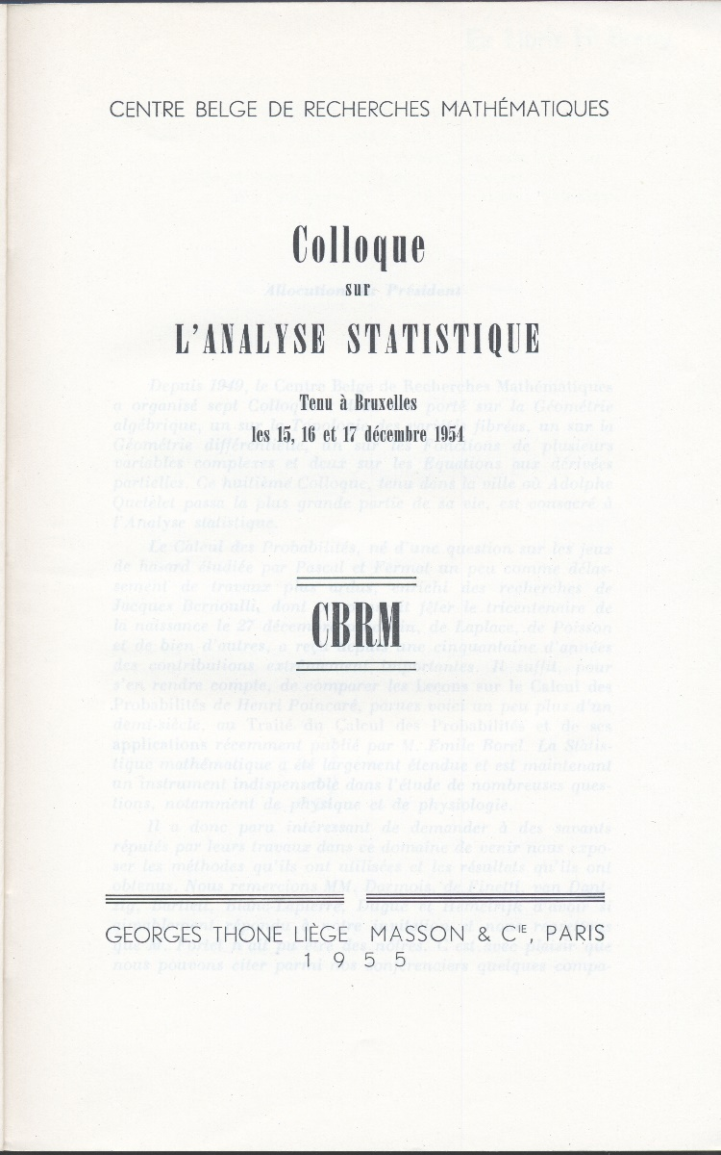
Actes de colloque : exemple

Slide 4
Actes de colloque : exemple
Norme ISO :
ÉDITEUR SCIENTIFIQUE, éd. Titre du colloque (lieu, date du colloque). Ville d'édition : éditeur, année d'édition. Nombre de pages. (Collection ; n° dans la collection). ISBN.
Dans notre cas :
CENTRE BELGE DE RECHERCHES MATHÉMATIQUES, éd. Colloque sur l'analyse statistique (Bruxelles, 15-17 décembre 1954). Liège : Georges Thone, 1955. 189 p.

Slide 5
Actes de colloque : exemple
Norme AMS :
Éditeur scientifique (éd.), Titre du colloque (lieu, date du colloque), collection, n° dans la collection, éditeur, ville d'édition, année d'édition.
Dans notre cas :
Centre Belge de Recherches Mathématiques (éd.), Colloque sur l'analyse statistique (Bruxelles, 15-17 décembre 1954), Georges Thone, Liège, 1955.

Slide 6
Communication dans un colloque
Norme ISO :
NOM, Prénom de l'auteur. Titre de la communication. In : ÉDITEUR SCIENTIFIQUE, éd., Titre du colloque (lieu, date du colloque), Ville d'édition : éditeur, année d'édition, première-dernière pages.
Norme AMS :
Prénom Nom de l'auteur, Titre de la communication, Titre du colloque (lieu, date du colloque) (Éditeur scientifique, éd.), éditeur, ville d'édition, année d'édition, première-dernière pages.

Slide 7
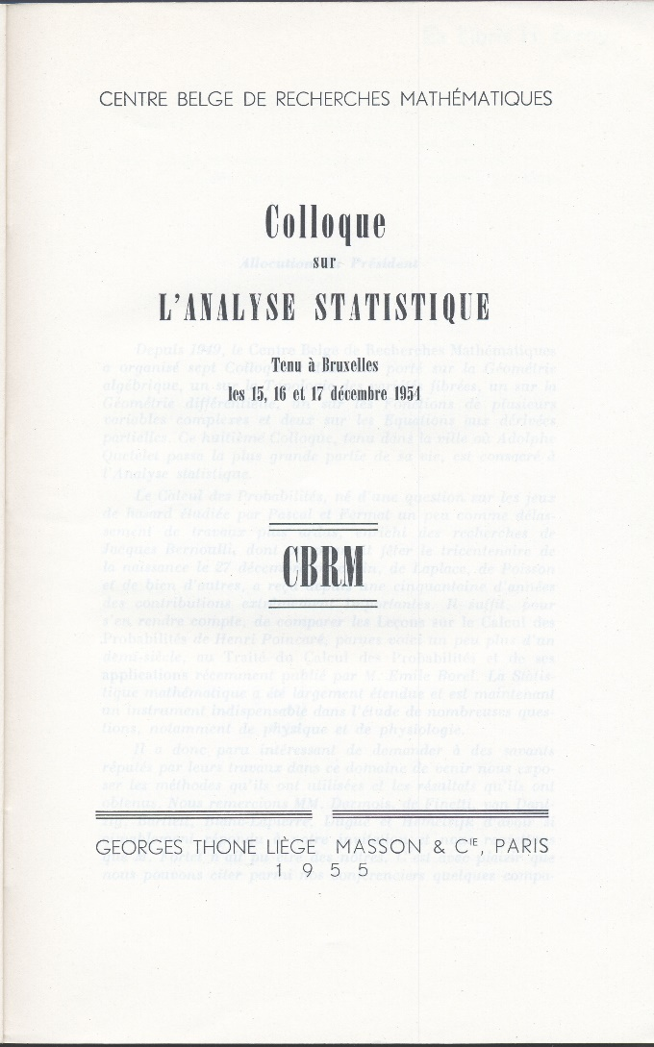
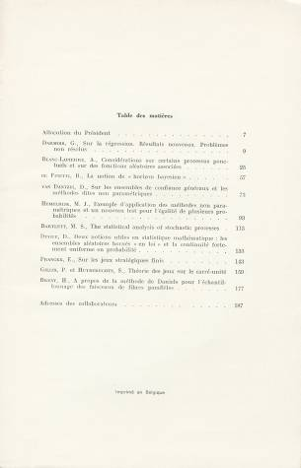
Communication dans un colloque : exemple

Slide 8
Communication dans un colloque : exemple
Norme ISO :
NOM, Prénom de l'auteur. Titre de la communication. In : ÉDITEUR SCIENTIFIQUE, éd., Titre du colloque (lieu, date du colloque), Ville d'édition : éditeur, année d'édition, première-dernière pages.
Dans notre cas :
VAN DANTZIG, D. Sur les ensembles de confiance généraux et les méthodes dites non paramétriques. In : CENTRE BELGE DE RECHERCHES MATHÉMATIQUES, éd., Colloque sur l'analyse statistique (Bruxelles, 15-17 décembre 1954), Liège : Georges Thone, 1955, p. 73-91.

Slide 9
Communication dans un colloque : exemple
Norme AMS :
Prénom Nom de l'auteur, Titre de la communication, Titre du colloque (lieu, date du colloque) (Éditeur scientifique, éd.), éditeur, ville d'édition, année d'édition, première-dernière pages.
Dans notre cas :
D. Van Dantzig, Sur les ensembles de confiance généraux et les méthodes dites non paramétriques, Colloque sur l'analyse statistique (Bruxelles, 15-17 décembre 1954) (Centre Belge de Recherches Mathématiques, éd.), Georges Thone, Liège, 1955, p. 73-91.

